Slide 1
절주 웹 사이트
PRESENTATION
Enjoy your stylish business and campus life with BIZCAM
컴퓨터정보과 2-C
201844075 노영단
This presentation Color is….

Slide 2

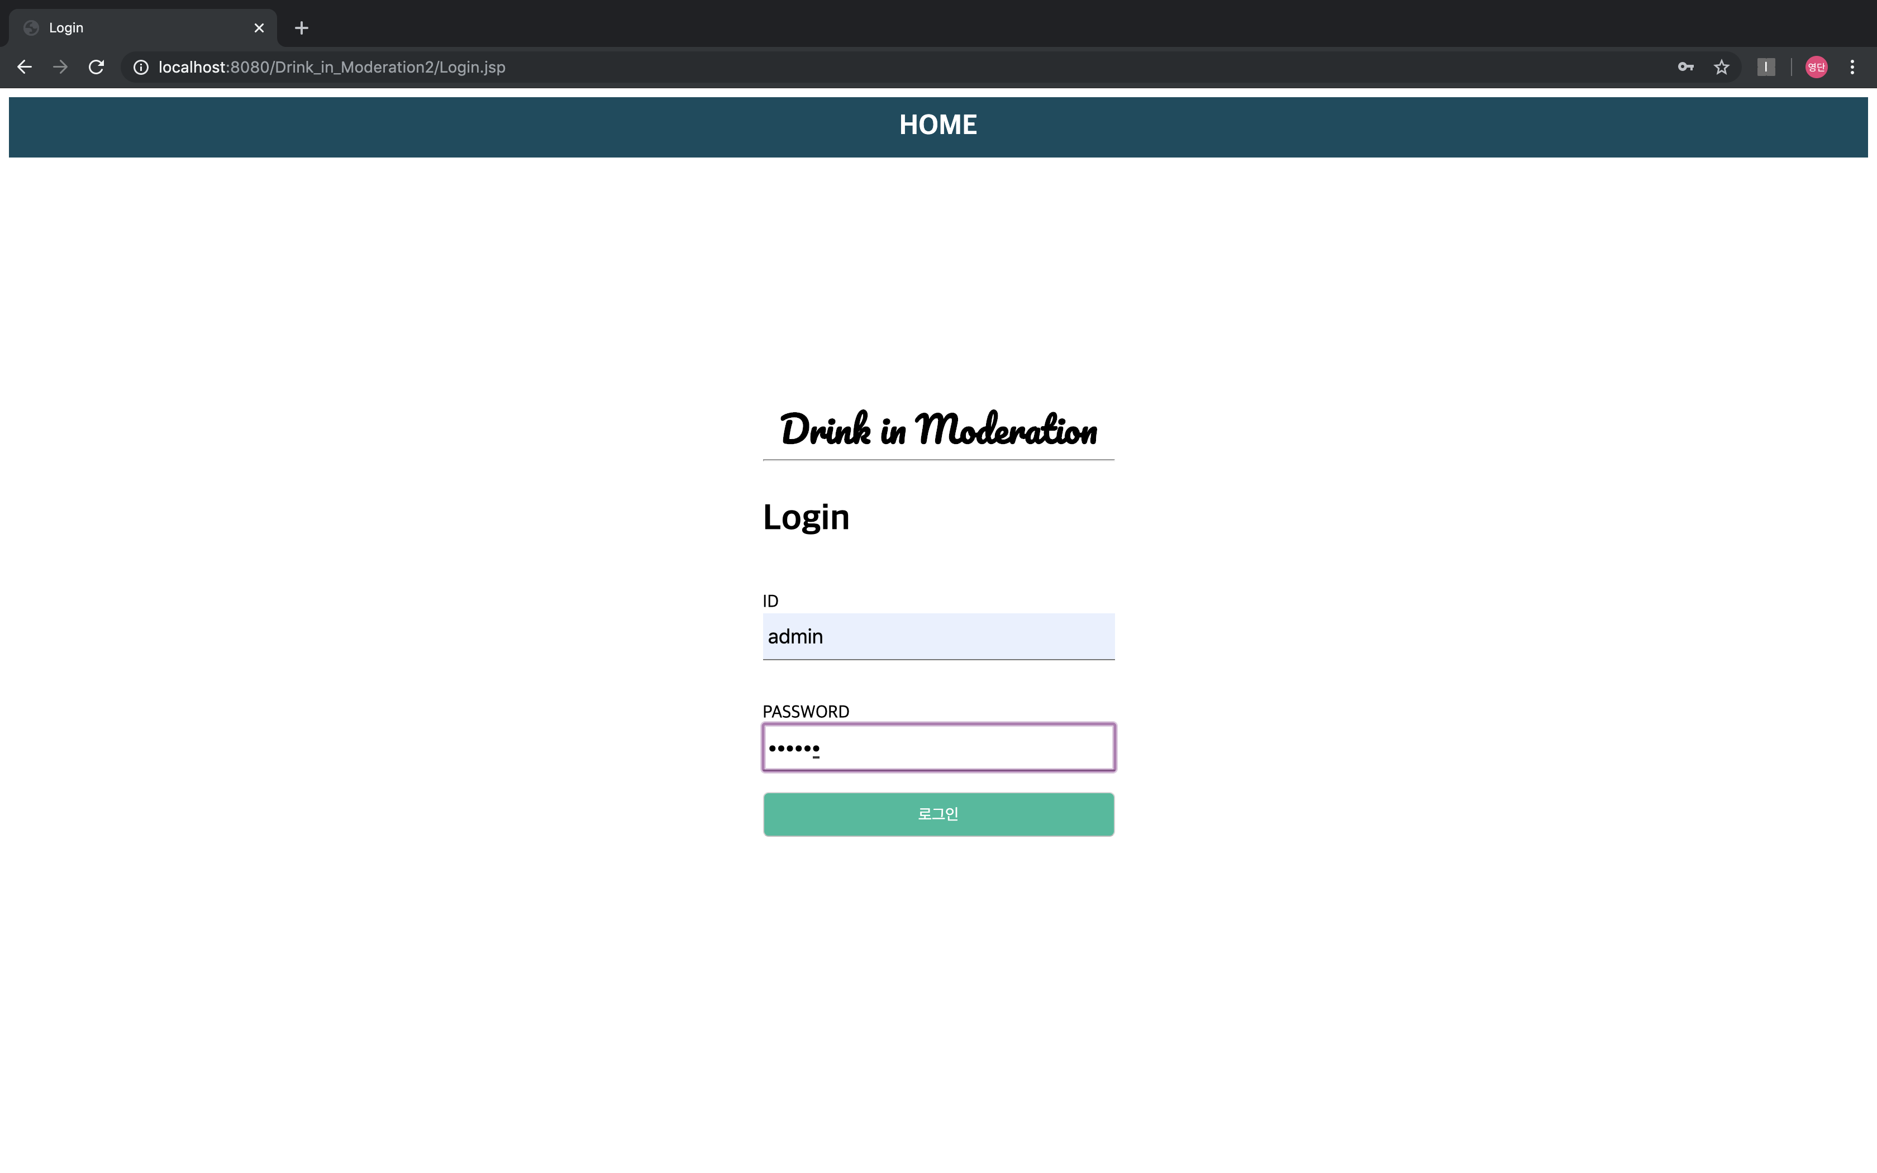
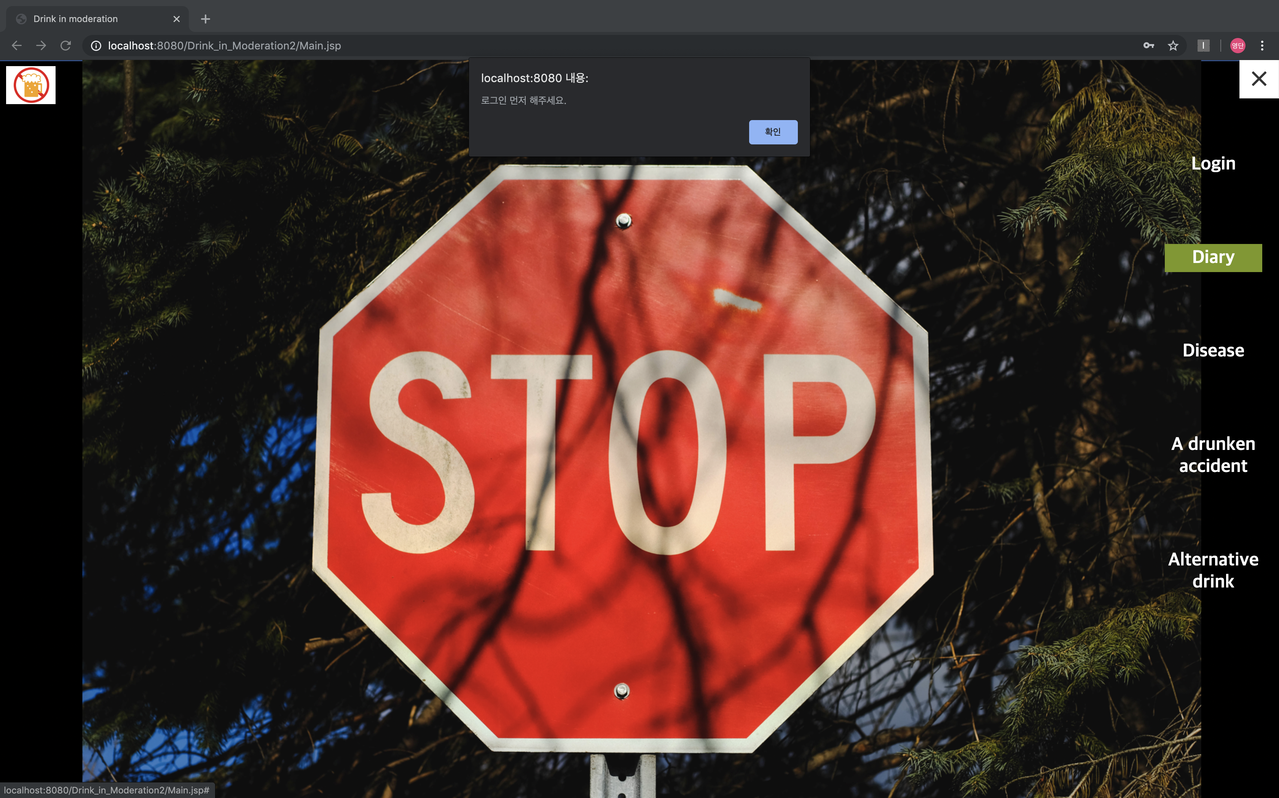
PPT PRESENTATION
Enjoy your stylish business and campus life with BIZCAM
로그인을 해야 기록을 할 수 있는 Diary 페이지에 들어갈 수 있습니다.

Slide 3
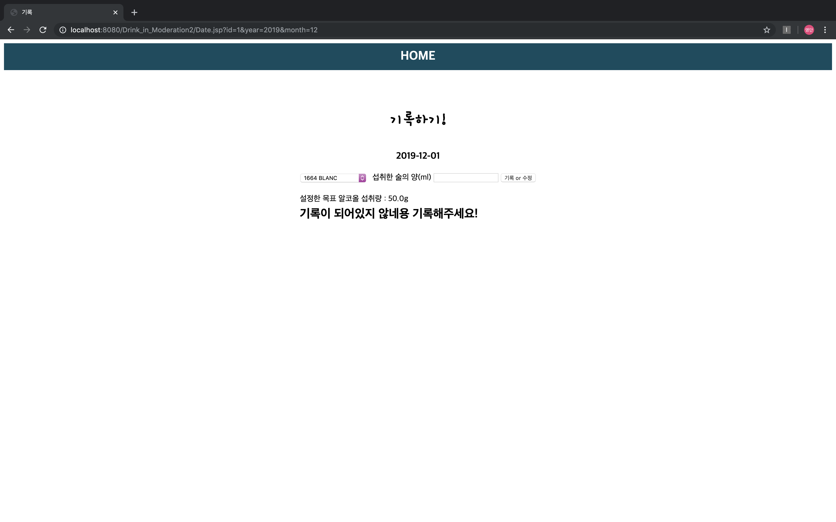
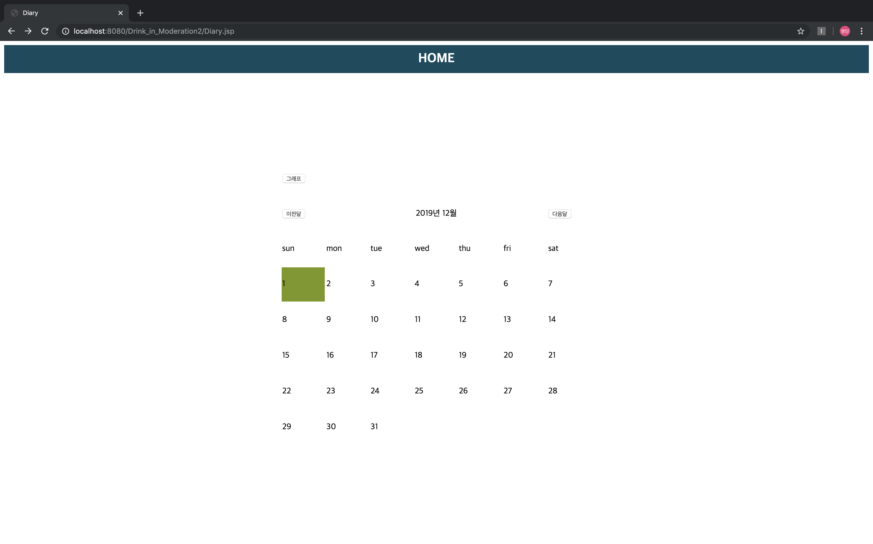
PPT PRESENTATION
Enjoy your stylish business and campus life with BIZCAM
Diary 페이지에 들어가면 섭취한 술의 종류와 그 양을 적어서 기록 할 수 있습니다.

Slide 4
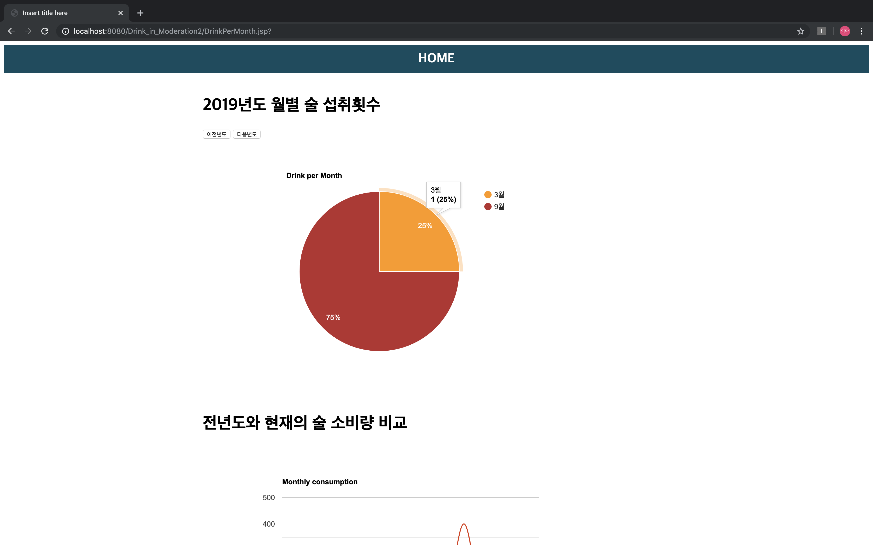
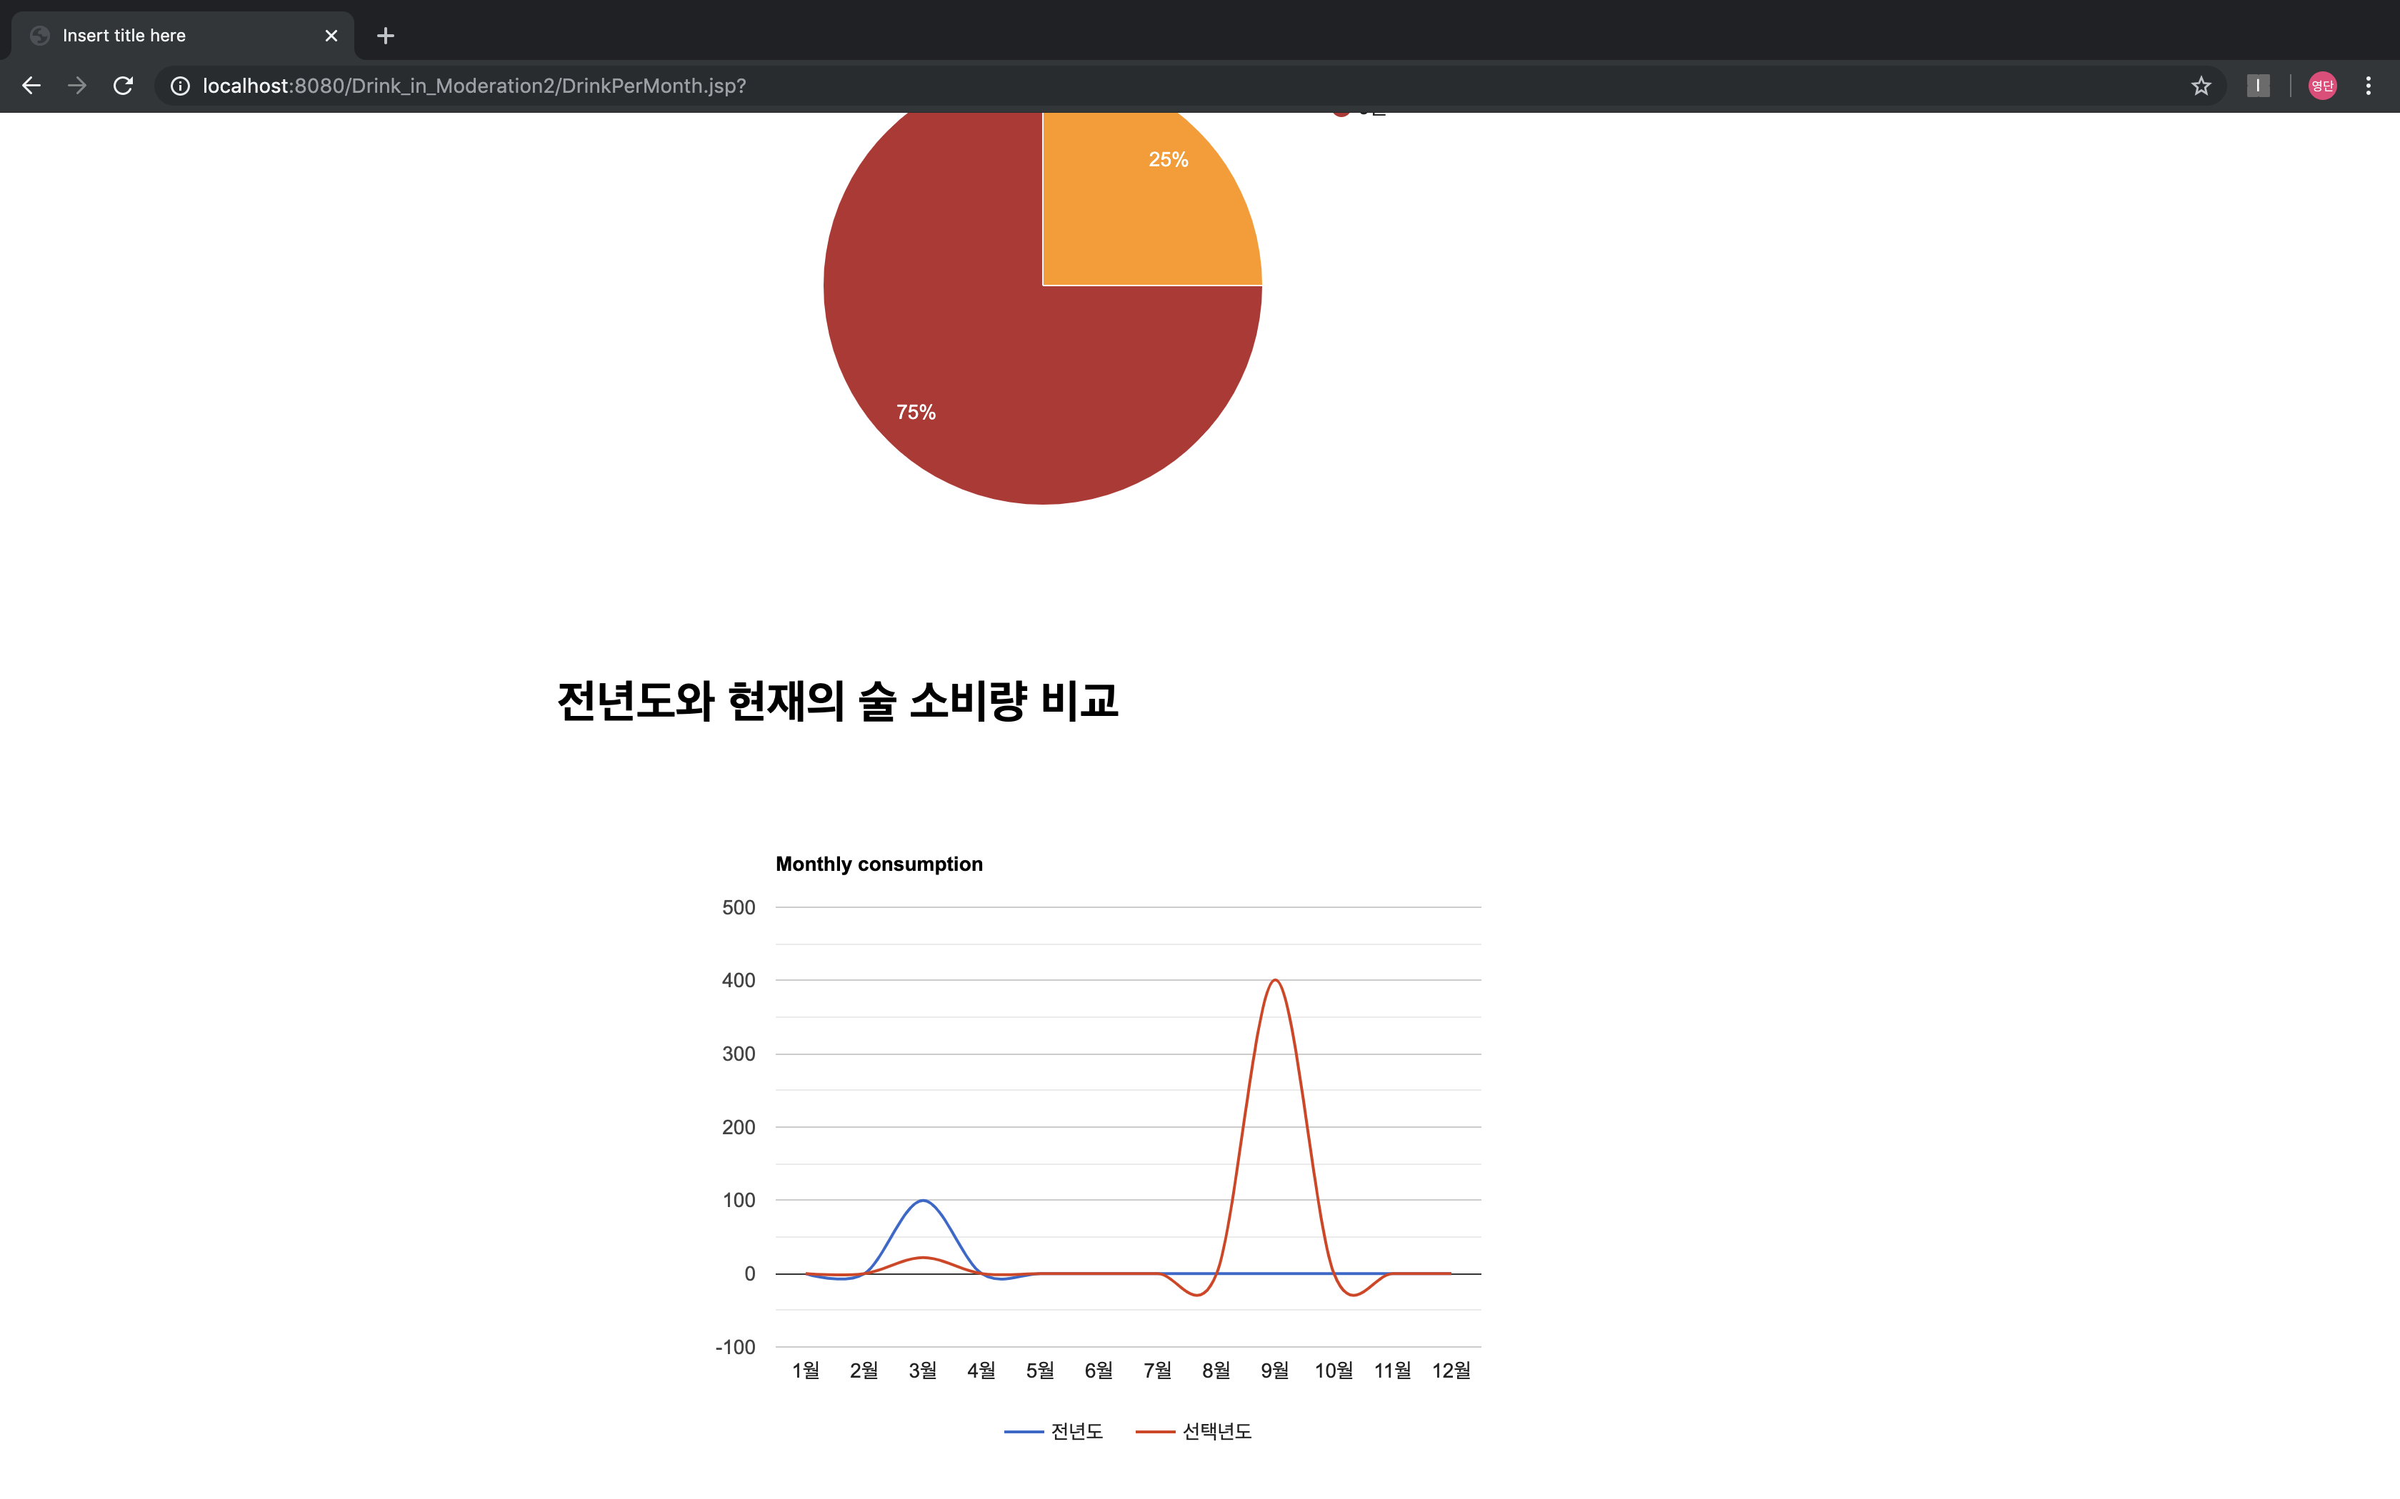
PPT PRESENTATION
Enjoy your stylish business and campus life with BIZCAM
Diary 페이지에서 그래프를 보는 곳으로 들어가면 전년도와 현년도의 월별 술 섭취횟수, 소비량을 비교해놓은 그래프를 볼 수 있습니다.

Slide 5
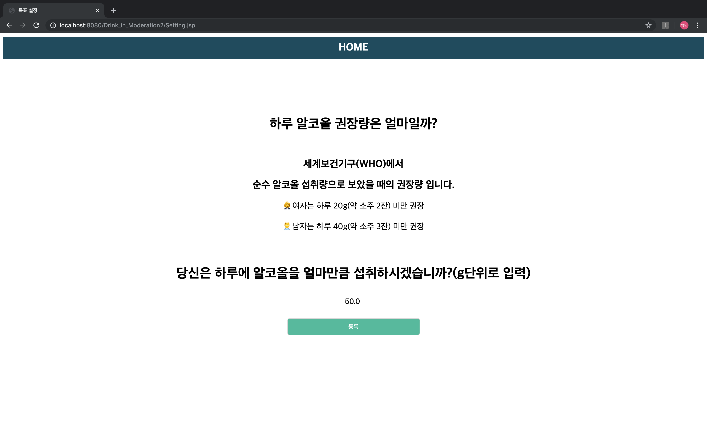
PPT PRESENTATION
Enjoy your stylish business and campus life with BIZCAM
하루 목표량을 설정할 수 있습니다.

Slide 6
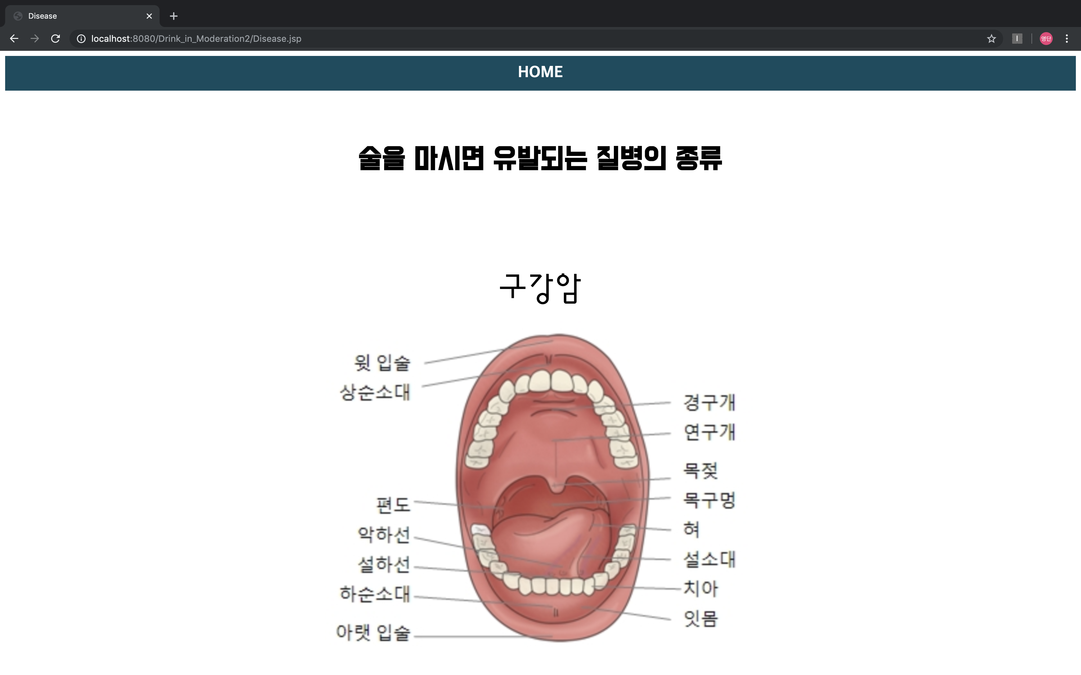
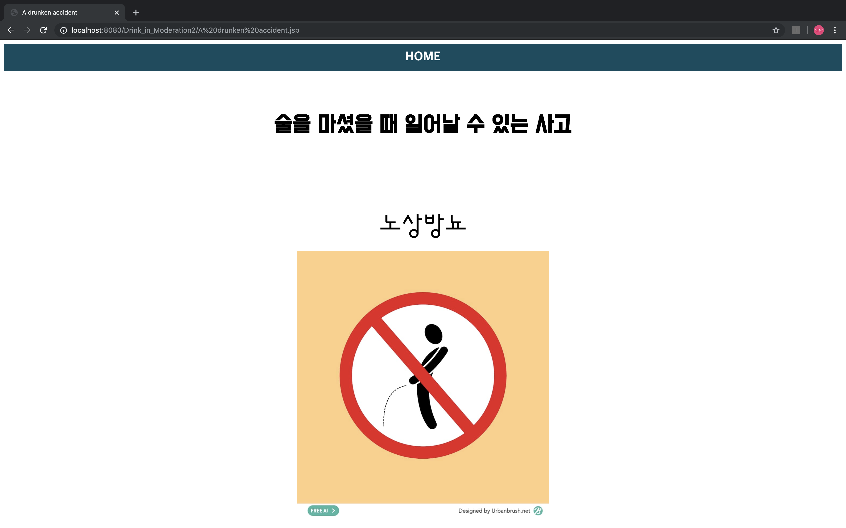
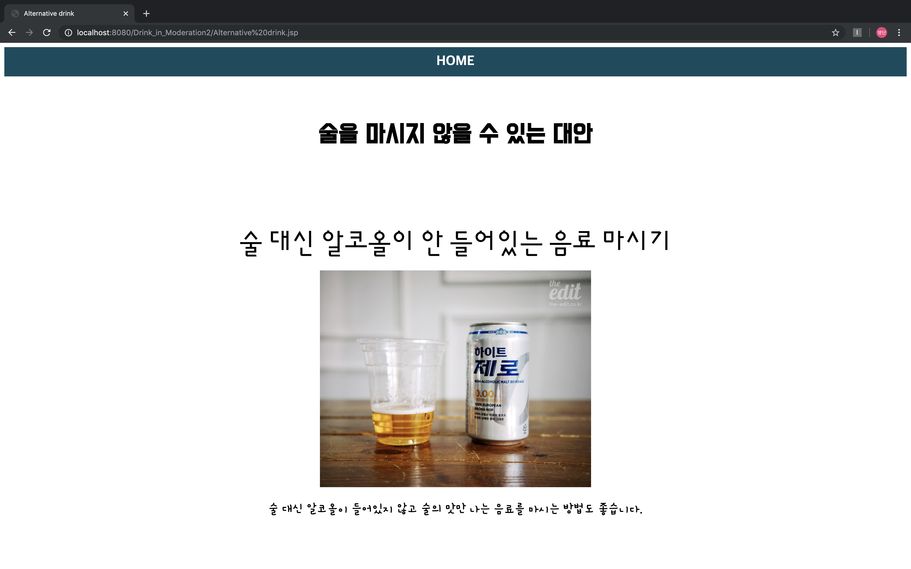
PPT PRESENTATION
Enjoy your stylish business and campus life with BIZCAM
술과 관련된 정보를 알려주는 페이지가 있습니다.

Slide 7
감사합니다!
PPT PRESENTATION
Enjoy your stylish business and campus life with BIZCAM

